Slide 1
Я горжусь своим дедом!
Лобода Иван 1 «А» класс
школа № 657
города Москвы
Учитель- наставник :
Дрюпина И.А.

Slide 2
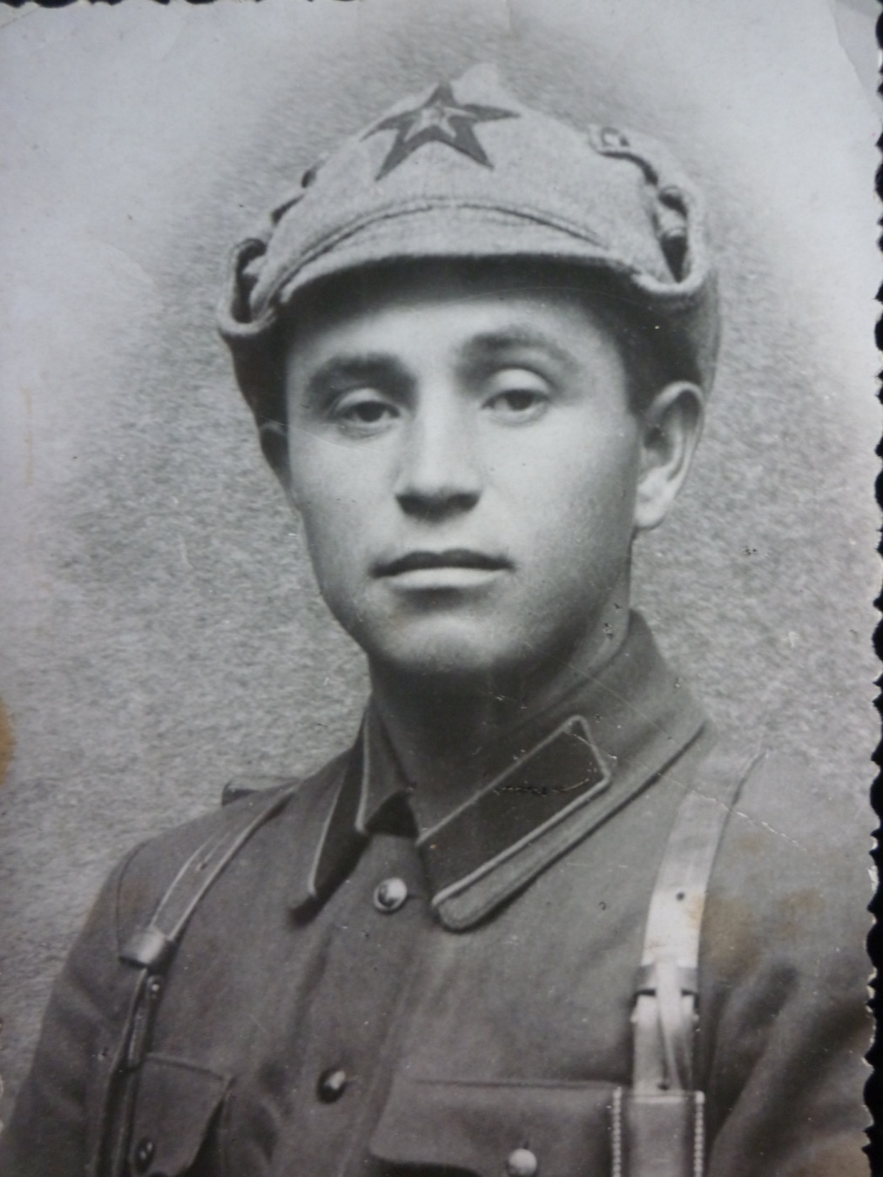
Мальгота Алексей Иванович
1905-1983
Год рождения: 1905 Звание : майор в РККА(рабоче-крестьянская красная армия) с 1929 года Место рождения: Украинская ССР, Винницкая обл., Тульчинский р-н, с. Тарасовка
Перечень наград
1) 21.01.1943
Орден Красной Звезды
2) 18.11.1944
Орден Отечественной войны I степени
3) 09.06.1945
Орден Отечественной войны I степени
Notes:
*Данные общедоступного банка документов “Подвиг народа в ВОВ” Министерства обороны РФ* (http://podvignaroda.mil.ru/)

Slide 3
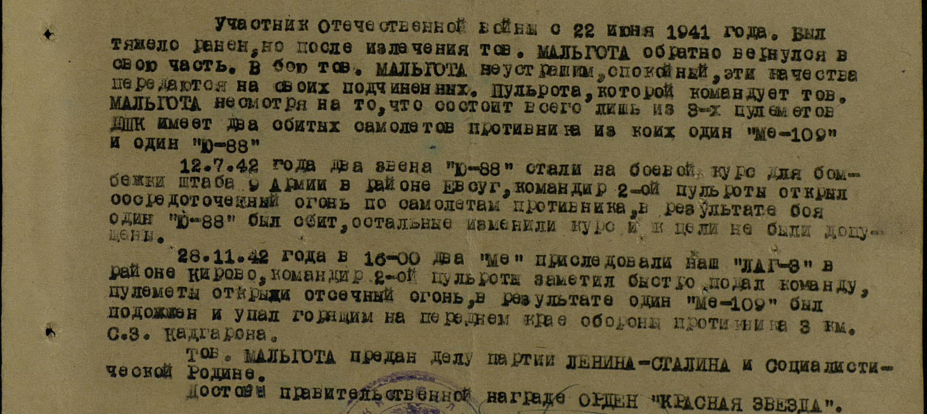
Подвиги

Slide 4
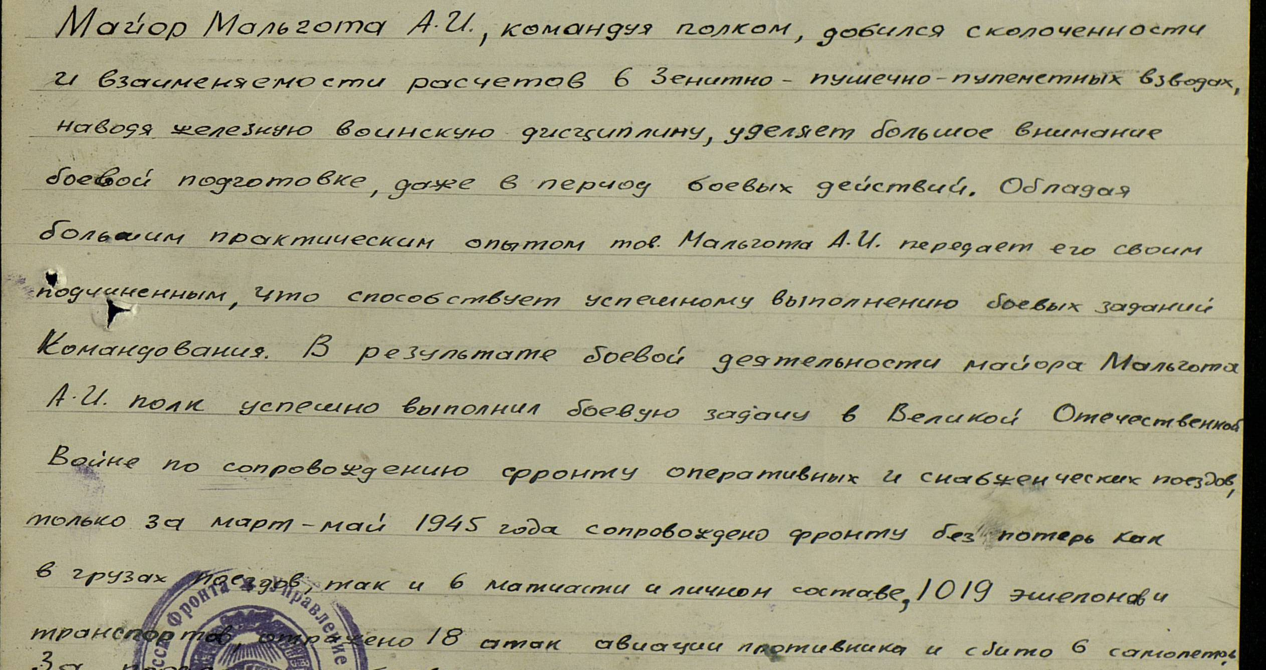
Подвиги

Slide 5
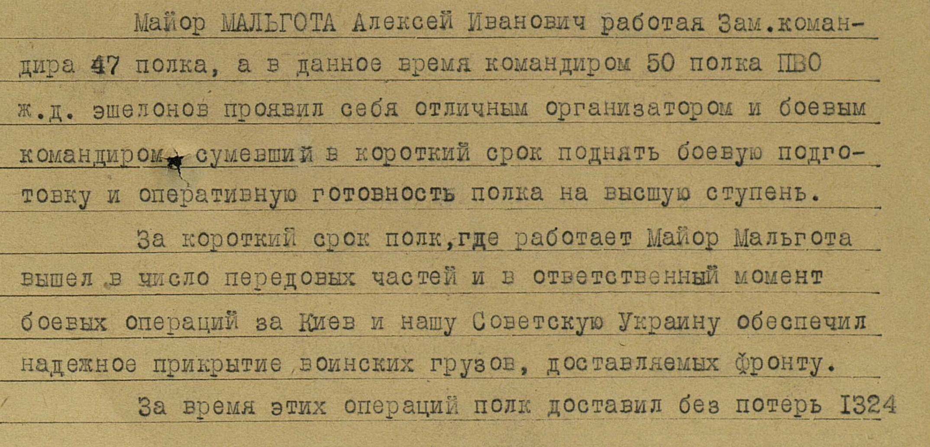
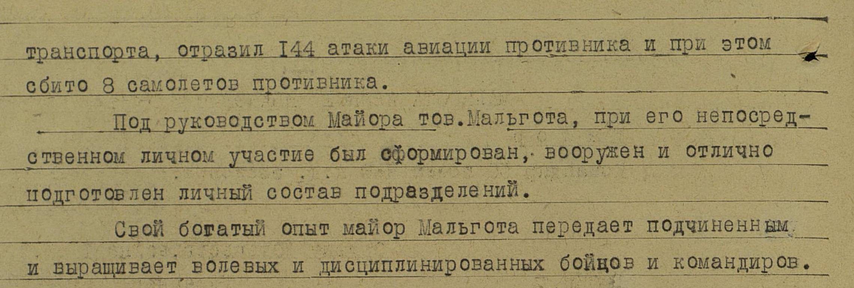
Подвиги

Slide 6
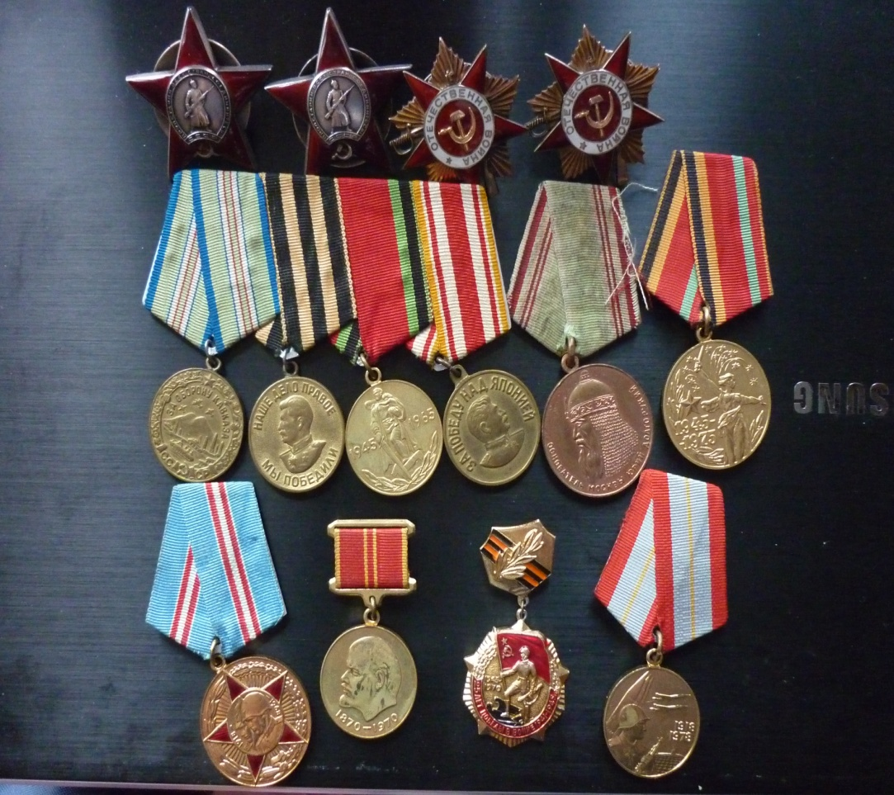
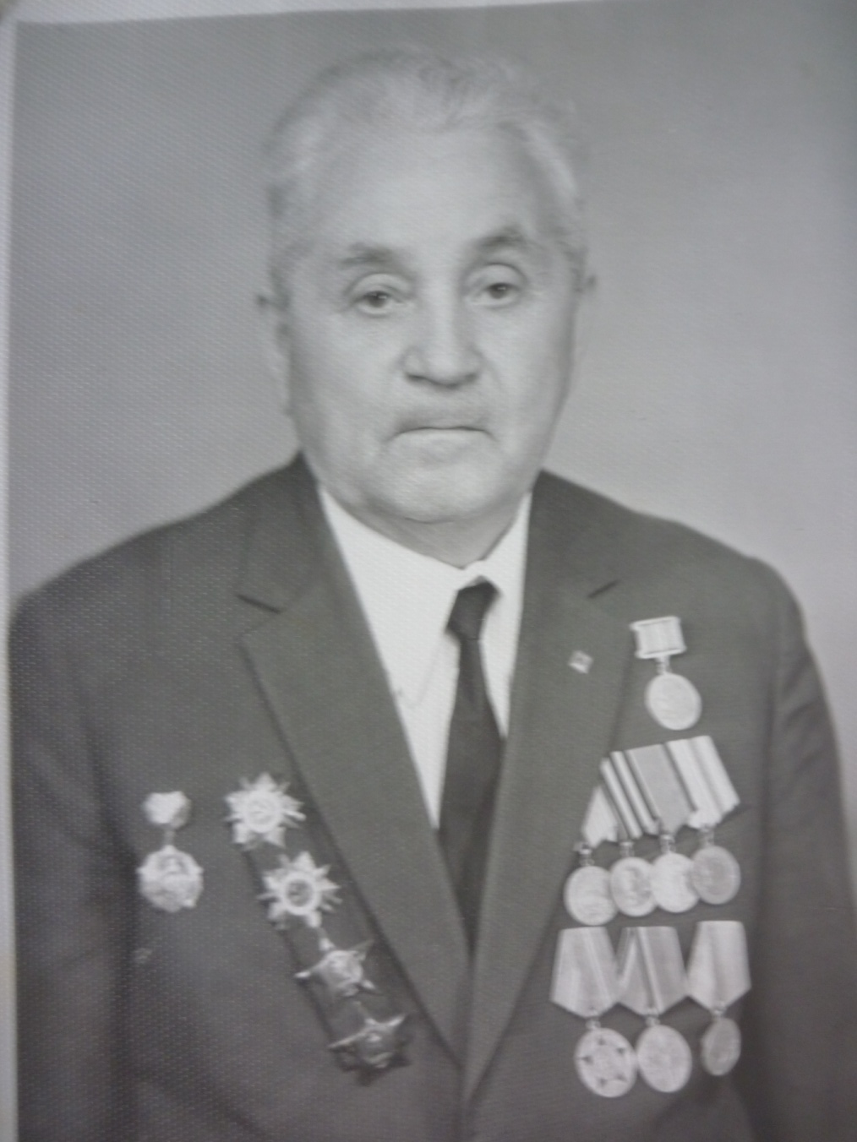
Награды

Slide 7
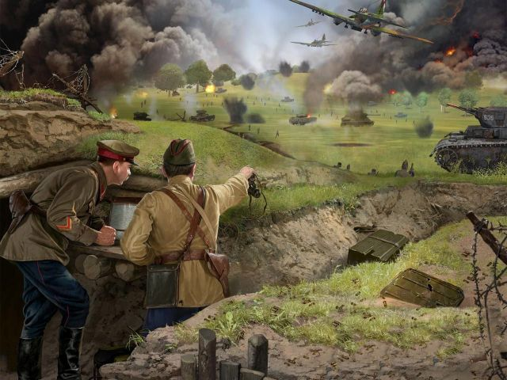
Спасибо деду за Победу!

